Slide 1
Модель-транскрипция-слово
Лёня
море
ураган
пальто
лью
[ураган]
[л′й′у]
[мор′э]
[пал′то]
[л′он′а]

Slide 2
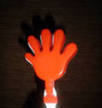
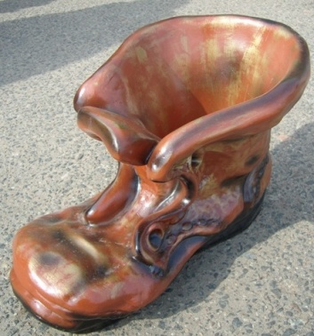
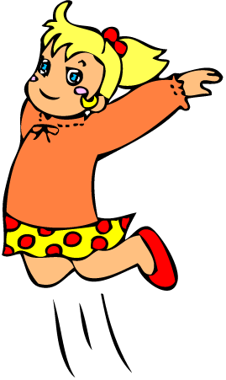
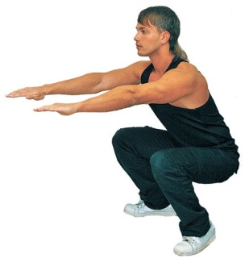

Slide 3
Исправь ошибки
Л
ё
Я
Андруша и лъоньа
дружыли
ю
И
.

Slide 4
Борис Заходер
Песенка-азбука

Slide 5
Песенка-азбука
Е
Д
Ж
Г
В
Б
А

Slide 6
Песенка-азбука
З
И
К
Л
М
Н
О

Slide 7
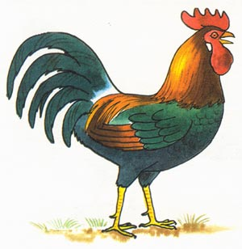
Песенка - азбука
Х
П
Ф
Р
У
С
Т

Slide 8
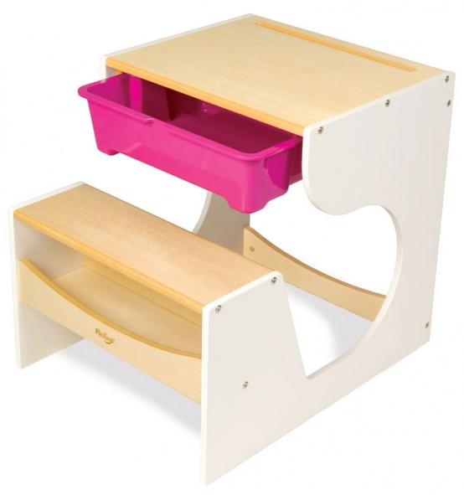
Песенка - азбука
Э
Ю
Я
Щ
Ц
Ч
Ш

Slide 9
Песенка - азбука

